Slide 2
Правила игры
Игра
«Найди отличия»

Slide 3
Правила игры :
Внимательно рассмотри и сравни две картинки.
Найди отличия.
Нажми на то место где находится отличие.
Нажимаем на объект только тогда, когда на экране появилась ладошка.
Далее

Slide 4
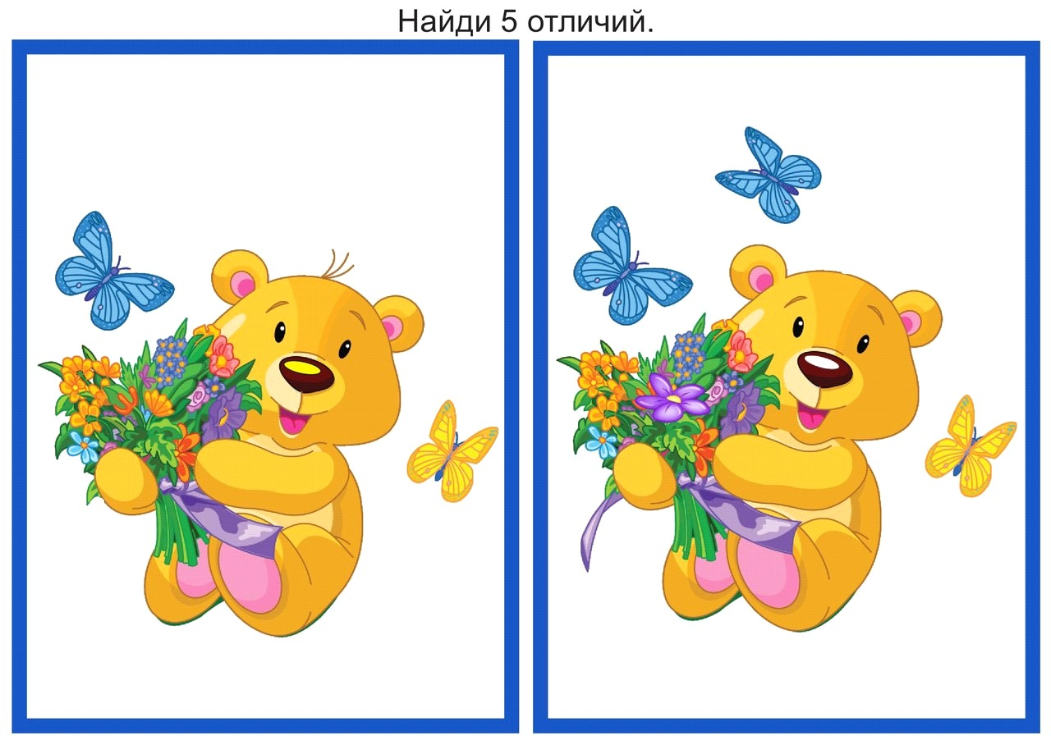
Найдите 5 отличий
Жми по этой картинке
1
2
3
4
5
Продолжить

Slide 5
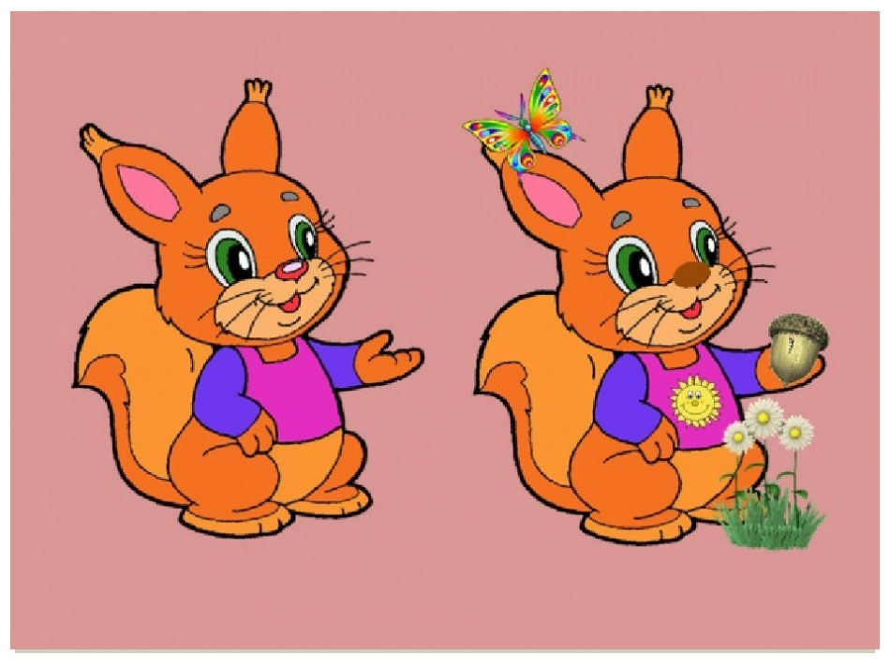
Жми по этой картинке
Найдите 5 отличий
1
2
3
4
5
Продолжить
Главное меню

Slide 6
МОЛОДЕЦ !
Выйти из игры
Да
Нет

